Slide 1
新员工转正答辩汇报
答辩人：汪鹏
2017/10/17

Slide 2
目录
个人简介
试用期总结
学习与发展
工作与成果
工作案例
企业融入
个人自评
岗位胜任情况
任职资格认证
综合自评
建议与意见

Slide 3
个人简介
姓名：汪鹏
籍贯：湖北
入职日期：2017.07.17
部门：软件产品部：网络产品组
职位：网络软件工程师
导师：伍晓华

Slide 4
个人简介
以往教育与工作经历概述
此前主要做过地图方面的项目，如浙江省测绘局的三维系统；中间又做过电力系统，如国电，国网和南方电网的ERP系统。
主要从事Java方面的开发，使用技术有struts，hibernate，spring，mybatis，mysql, oracle，jsp，html5，jQuery，JavaScript，spring MVC，spring boot，Redis，bootstrap，layUI，extJs，阿里OSS等。

Slide 5
目录
个人简介
试用期总结
学习与发展
工作与成果
工作案例
企业融入
个人自评
岗位胜任情况
任职资格认证
综合自评
建议与意见

Slide 6
试用期总结：学习与发展
培训
时间 | 内容 | 成绩或效果
8.7-8.23 | 企业文化，应知应会，公司产品简介，电力系统基础知识，财务基础知识，信息系统与信息安全介绍，质量体系与公司的质量管理介绍，EHS环境体系，研发体系规范，任职资格体系，软件编码规范。 | 通过公司这一套专业而系统培训，让我对公司各方面有了全面和深入的了解，也更清楚自己在公司担任的角色，对自己应尽的责任和义务都有了充分的认识，在和公司携手共进的未来更有方向。
辅导与自学
时间 | 内容 | 成绩或效果
7.17-7.23 | 智能餐饮平台开发和部署文档，三大平台相关文档，导师讲解后台框架，组长讲解三大平台。 | 通过自学文档和导师，组长的细心指导，熟悉了公司产品的开发流程和规范，以及对三大平台的业务有了深入的了解。

Slide 7
试用期总结：学习与发展
培训
时间 | 考试 | 成绩
2017-09-13 | 新员工必学内容安全知识考试 | 100
2017-08-29 | 新员工培训-财务管理与信息安全 | 100
2017-08-29 | 新员工培训-ISO与EHS | 85
2017-08-30 | 新员工培训-任职资格与研发体系 | 100
2017-08-31 | 新员工培训-软件编程规范 | 100
2017-09-11 | 新员工培训-企业文化与应知应会 | 96

Slide 8
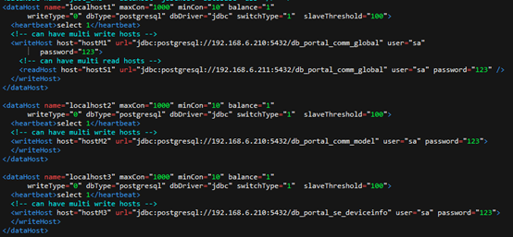
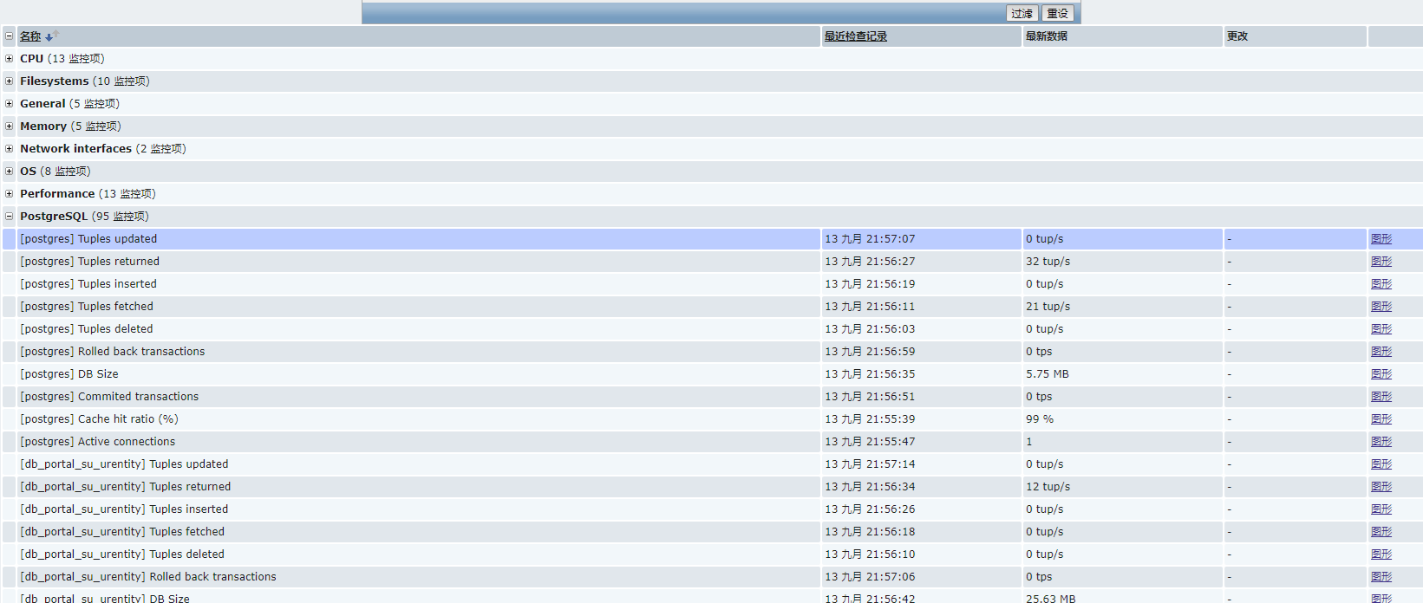
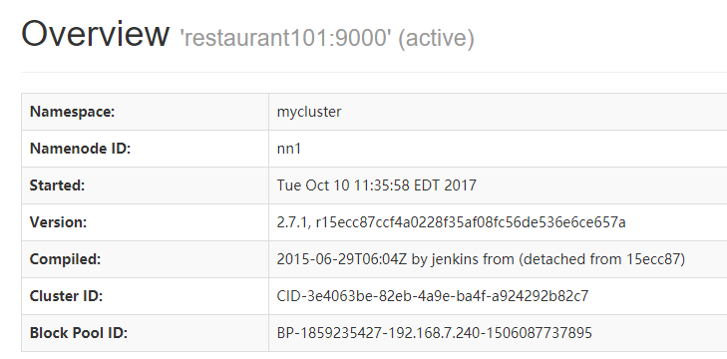
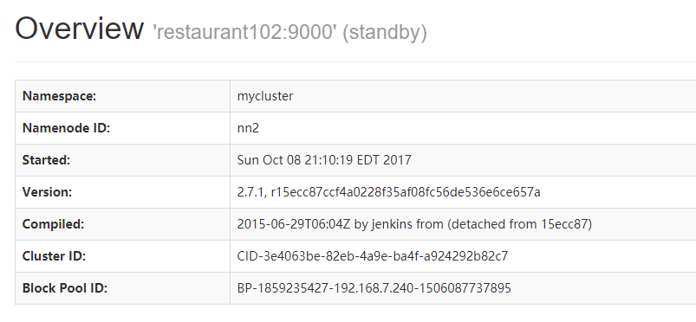
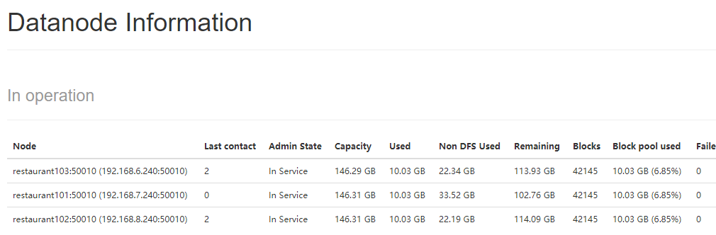
试用期总结：学习与发展

Slide 9
试用期总结：工作与成果
预研中间件mycat，实现读写分离，分片功能，并编写相关安装部署，以及实现方式的文档。
原来xml格式接口改造成restful风格，返回json格式的接口，以及接口测试，各接口的postman文档编写和汇总。
预研zabbix，实现系统运维过程中，对数据库各项指标，性能；对各平台服务运行情况，以及操作系统的运行指标，进行实时监控，对异常状况，及时发送报警邮件给相关人员，并编写相关安装部署，以及实现各种监控和使用说明文档。
负责搭建运行环境中hadoop集群，实现主备自动切换，同时重新编写安装部署以及实现主备切换的文档。
编写食材规格的相关接口，同前端进行联调；编写菜谱平台相关接口，并和餐饮应用组进行沟通联调。电子菜谱的测试工作，相关测试用例的编写。

Slide 10
试用期总结：工作案例
试用期间最成功的工作案例分享
时间：9.4-9.8
案例整个过程的描述：
原本工作任务是系统的测试，测试用例的编写，后面又由于要尽快预研跑通zabbix对数据库postgreSQL的监控，而当时报警邮件还未解决完毕，虽然导师说这个可以后续处理，但是个人觉得还是整体跑通比较好，后面成功实现自动触发报警邮件发送到指定人员，接着在实现监控postgreSQL 时，又发现很多监控项并未显示，虽然已显示的监控项已足以满足现阶段要求，但个人还是觉得不够完美，在不断查阅资料，以及各种尝试之后，终于实现了几乎所有监控项，美中不足，由于现在使用的postgreSQL是9.1版本，有几个如：系统表pg_stat_activity中没有相应字段，导致慢查询监控不了等。
对这个案例的总结：
在多任务并行的情况下，要注意合理分配优先级，并科学的分配时间去完成；在遇到问题的时候，要积极主动寻求帮助；在完成某一个任务的时候，不要满足现状，思考如何可以做得更好。最后也要感谢组长和导师热心帮助，耐心指导。

Slide 11
试用期总结：工作案例
试用期间最困难的工作案例分享
时间：9.18-9.22
案例整个过程的描述：
当时为了搭建演示环境，时间紧迫，我这边主要负责三台服务器的hadoop的安装部署，以及实现自动主备切换。然而在按照原有文档走下来，发现有各种奇怪的问题，比如主备切换一次之后，测试多次切换失败；服务启动之后，进程都正常，然而datanode却没显示；杀namenode进程时，datanode跟着消失等，而相关同事已部署好其它服务，网上这些问题的资料也较少。
对这个案例的总结：
在时间紧迫的时候，要保持头脑冷静，出现问题，积极主动寻找帮助，在各方帮助不足以解决问题时，不能急躁，要不断进行各种尝试，不放过任何一种可能。最后衷心感谢李景山，欧悦兴的热心帮助。

Slide 12
试用期总结：企业融入
对企业文化的理解与感受
感受最深是的公司对员工发展晋升有长远科学的规划，主要体现在职业发展双通道，能够涵盖几乎所有人的一个成长特性，并依据个人不同，让每个人都能实现自我价值的最大化，也体现了公司以人为本的精神，对公司对员工长远发展都有重要意义。
对团队的融入
在公司，部门，小组，都已完全熟悉并融入，能够和每个人都能愉快顺利的进行工作生活上的交流。工作上，大家都非常积极上进，并且非常有效率，也乐于分享自己的工作成果，对于工作中遇到的问题，都能热心耐心的讲解和指导。组长的领导也非常到位，对工作的前瞻性和计划都做得很好，对每个组员的分工调用合理高效。

Slide 13
目录
个人简介
试用期总结
学习与发展
工作与成果
工作案例
企业融入
个人自评
岗位胜任情况
任职资格认证
综合自评
建议与意见

Slide 14
个人自评：岗位胜任情况
任职条件
学历/专业 | 理想要求 | 硕士及以上学历；软件、网络、计算机相关专业。 | 本人为本科学历
 | 最低要求 | 本科及以上学历，网络、软件、计算机等专业。
必备知识 | 专业知识 | 有软件编程、设计基础；熟悉java、C++、SQL等编程语言。 | 具备相关知识，大学时专业为计算机科学与技术
 | 外语要求 | 外语4级以上，熟练阅读和分析英文资料。 | CET4
工作经验 | 理想要求 | 3年以上网络开发经验或2年项目管理经验，有多个大型项目开发经验。 | 有8年软件行业工作经验，其中有近2年管理经验，有5个大型项目开发经验。
 | 最低要求 | 1年网络开发工作经验，熟悉网络设计基础知识。
必备技能 | 思维能力 | 善于思考，能独立分析解决问题，按时完成项目分配的任务。 | 在工作中，能够对遇到的各种问题通过不同方法去解决，同时会思考如何做的更好，能够在规定时间内甚至提前完成分配的任务。
 | 组织沟通 | 具有组织能力，沟通交流能力强，能独立工作。 | 具有优秀的沟通能力，领导能力和组织能力，能独立完成上级分配的工作任务。

Slide 15
个人自评：岗位胜任情况
工作职责和工作任务
职责和任务1 | 职责描述 | 负责互联网应用的设计与开发。 | 参与了部分业务表设计与优化，就app和web程序架构提出方案，已完成部分模块的接口开发，对前端界面提出要重视用户体验以及基于用户体验的优化方案。
 | 工作任务 | 数据库的设计、开发与优化；
 |  | 基础架构的相关的模块设计与开发；
 |  | 人机交互界面的设计与开发；
职责和任务2 | 职责描述 | 负责功能模块的测试及维护； | 已完成电子菜谱中部分模块的测试和测试用例编写工作。
 | 工作任务 | 提交功能测试报告、维护日志；
职责和任务3 | 职责描述 | 负责设计开发文档的编写和维护，参与设计规范的制订。 | 目前设计开发文档较少，故未参与。设计规范的制定有参与。
 | 工作任务 | 按照公司的规范标准完成设计文档的编写，保证文档的完整性和规范性；
 |  | 根据产品的维护内容，及时对设计文档进行升级和受控；
 |  | 参与设计规范、标准、文档模板等的制订、维护，保证开发过程的标准化；
职责和任务4 | 职责描述 | 遵守公司的规章制度，即时汇报工作情况。 | 积极参与小组，部门和公司组织的各种活动，在工作中遇到的问题都会及时向导师或组长反馈。
 | 工作任务 | 遵守公司的规章制度，参与公司的企业文化活动；
 |  | 对工作的进展情况及遇到的问题，进行汇报和反馈；
职责和任务5 | 职责描述 | 其他部门经理安排的工作任务。 | 暂无，后续如有会先跟组长商量，然后根据任务安排，和手头任务优先级来处理。
 | 工作任务

Slide 16
个人自评：任职资格认证
本次转正答辩需认证的任职资格标准要素：
开发设计；
测试；
发现、定位技术问题；
解决技术问题；
目标与计划管理；
规范与流程；
沟通与协调；
指导和共享；

Slide 17
个人自评：任职资格认证
任职资格自评举证：
开发设计；
能根据需求进行设计和开发，并在开发过程中思考效率更高，性能更好，更易读懂的实现方式；
能严格按照编程规范编码；
举证：
完成食材规格相关接口开发，就编码规则，以及部分接口数据传递规则跟前端进行设计讨论，达成共识。完成和餐饮应用组的相关接口开发，并和对方联调对接成功。完成后台框架，原xml格式接口改造为json风格接口的开发，测试和接口文档编写工作。
201707智能餐饮业务接口(业务平台).xlsx

Slide 18
个人自评：任职资格认证
任职资格自评举证：
测试
对自己开发的每一个接口都会进行详细的单元测试；
组内会对其他同事开发的接口做测试验证；
参与其它模块的测试工作，以及测试用例编写，并在PPM系统提交对应缺陷单，优化单；
举证：
在食材规格接口开发中，开发完，自己测通过，再给前端人员调用，接下来在联调中继续测试是否存在其它问题。在和餐饮应用组接口开发对接工作中，先就后台其他同事开发的接口做测试工作，确认无误之后，再跟应用组那边做进一步的联调工作。参与了电子菜谱部分模块的测试工作，并编写测试用例，提交测试报告，在PPM系统上提对应单据。
优特智能餐饮网站版（电子菜谱)系统测试用例 .xlsx
调度平台与电子菜谱平台接口2017.10.docx

Slide 19
个人自评：任职资格认证
任职资格自评举证：
发现、定位技术问题
在自己开发接口时，能够尽量从设计角度规避问题；
在处理后台异常问题时，能够快速定位到问题发生的具体代码块；
在解决问题时，先弄清楚需求设计，整体考虑问题发生的原因，找到最佳解决方案；
举证：
在进行食材规格接口，以及对外餐饮应用组的接口开发中，会根据需求，在设计实现中，考虑可能会出现的bug，从源头处理问题。在联调过程中，出现问题，根据异常和日志，快速找到出现问题的代码方法，接着思考为什么 会出现这个bug，对于看不出来的问题，就用调试工具，逐行代码调试，查看数据是否正常。在知道问题的根源之后，通盘了解整个需求设计之后，再考虑最优解决方案，避免该问题再次出现，或对其它模块造成影响。

Slide 20
个人自评：任职资格认证
任职资格自评举证：
解决技术问题；
对代码缺陷，能够快速排查到问题原因，并及时处理；
在预研其它技术时，能够借助相关资料，官方api，其他同事的协助来解决；
在有限的时间，先自己解决，如果自己解决不了，再组内寻求帮助；
举证：
在进行接口改造时，由于很多接口并不清楚原需求设计，在调试接口时，出现问题，先通过读代码来处理问题，在代码不能理清业务逻辑时，及时请教导师跟其他同事来解决问题。在预研mycat，zabbix，以及部署自动主备切换hadoop时，遇到很多问题，首先通过自己查阅官方文档，网上资料来处理，对于部分查不到的问题，及时请教以前接触过或者使用过的同事，对于前两者都无法解决问题时，通过自己不断摸索尝试来解决问题。

Slide 21
个人自评：任职资格认证
任职资格自评举证：
目标与计划管理；
能在组长及导师的任务计划和分配中，了解整个小组工作计划和目标；
能够积极响应上级的安排，同时按时，保质保量的完成任务；
能就手头工作任务合理分配时间，制定自我阶段性目标，力求完美；
举证：
在接口改造，新接口开发，以及技术预研等工作任务中，都能从小组例会，清楚的理解小组目前的整体工作情况和进展，以及下阶段需要达到的目标，这需要每个小组成员共同的努力去完成。对分配到自己手头的任务，能够快速理解，并在工作期限内，进行自我的工作计划，包括自己每天至少要完成哪些任务，或者达到预研的哪一阶段，以及完成后的一些测试，收尾工作等，尽量保证能够做的更好。

Slide 22
个人自评：任职资格认证
任职资格自评举证：
规范与流程；
能够按照公司相关规定，严格遵守各项流程与规范，正确标准的完成代码开发工作；
在文档编写方面，也严格遵从公司规范和相关模板，标准化的同时，尽量写的清晰易懂，把遇到的问题都标注清楚，避免他人再走弯路；
举证：
在已完成的接口改造，以及一些新接口开发任务中，都是严格按照公司代码规范来完成。在预研mycat，zabbix，以及重写hadoop主备切换文档中，都按照现有模板规范进行编写，力求简单明了的基础上，就各种注意事项，可能遇到的问题，做了特殊标记和提醒说明。
mycat使用手册.doc
zabbix服务端与客户端安装使用说明.doc
hadoop集群及主备切换配置文档.doc

Slide 23
个人自评：任职资格认证
任职资格自评举证：
沟通与协调；
能够清晰理解上级在对工作的各种计划和安排，对于不明白的地方，及时反馈和咨询，并就上级的计划和安排，及时响应；
对工作中需要其他同事共同完成的任务，能找到相关人员，或协助他人，沟通确定相关事项，及时完成任务；
日常工作交流中，根据情况不同，合理使用RTX和邮件来进行沟通；
举证：
在组长或导师分配工作任务时，能够快速理解工作内容，如有不明之处，会立即询问，对工作进度会进行及时反馈。在完成任务的过程中，如测试工作，接口开发等，需要他人协助调试，或协助他人完成任务时，能够积极主动沟通相关情况，获取他人的协助，或主动协助他人。组内交流多进行当面沟通，少部分使用RTX。工作安排和完成情况等，尤其是对外交流时，优先通过邮件确认。

Slide 24
个人自评：任职资格认证
任职资格自评举证：
指导和共享；
主动学习和掌握本职工作需要的知识和技能；
注重对公司现有产品所使用技术的学习和积累；
能够虚心请教他人，获取他人指导，提升自我，同时也乐于分享自己的一些经验；
举证：
在预研mycat，zabbix等技术时，不仅认真学习这些后续需要用到的技术，也积极学习和了解其它中间件或监控软件的工作原理和优缺点。现有后台框架中，有很多东西之前接触的少，如zookeeper，hadoop等，所以平时也在加强这些技术的学习。对后台框架不懂之处，尤其是底层，会积极请教组内同事或导师，也会主动分享自己过去的一些工作经验，或者了解的一些技术，如spring security，java8等。

Slide 25
综合自评
总体评价
工作上，能够服从领导安排，积极主动完成任务。团队协作上，也能够跟其他同事沟通顺畅，配合无间的共同完成工作任务。对工作富有责任心，能够热心帮助其他同事，积极参与各项公司活动。
不足
技术上，尤其是大型分布式系统，高并发，大数据处理方面还不够扎实，需要进一步加强学习。业务上，目前只是基本熟悉三大平台，以及后台管理系统，对于各个细分业务下的各个功能的需求设计，还缺乏深入了解，需要再加强对业务的学习。

Slide 26
综合自评—现状与规划
目前任职状态
工作量：适量
工作任务安排：
目前有幸被安排加入新项目的研发工作。主要还是负责后台开发，不仅能够发挥所长，还能让我得到更好的成长。非常感谢领导的青睐和厚爱，让我有幸加入到这个新项目，我会不辱使命，努力工作，为这个项目竭尽所能，和大家一起把它做好，能够成为公司发展的一个重头戏。
个人规划与努力方向
个人职业规划上，结合自身优缺点以及兴趣偏向上，希望以后能走公司管理通道。然而目前在能力上，对相关技术和业务掌握，还有所欠缺，后续要不断加强学习和积累。当然总体还是看公司发展和安排，两条线都能走，服从公司安排为主。

Slide 27
目录
个人简介
试用期总结
学习与发展
工作与成果
工作案例
企业融入
个人自评
岗位胜任情况
任职资格认证
综合自评
建议与意见

Slide 28
建议和意见
建议
无

Slide 29
谢谢！ 请评委提问

